Slide 1
以太坊及应用
深圳行云创新科技有限公司

Slide 2
目录
什么是以太坊
以太坊与以太币
以太坊的共识机制
以太坊Gas
以太坊的运行机制
智能合约与DApps

Slide 3
什么是以太坊
分布式的计算平台，可以运行自己的代码，并与其它应用程序交互。这是一个开源的计算平台
2013-2014 年间由程序员维塔利克.布特林受比特币启发提出。2015年正式上线
可管理自己的数字资产
运行程序
或者娱乐

Slide 4
以太坊与以太币
以太坊与以太币的关系：
协议
代币
以太币与比特币的区别：
比特币：
人们对发币及其背后的发行机构逐渐时区信任的结果，具有一般货币的流通属性。因其良好的抗通胀属性，比特币被称为黄金2.0
有限的数量
交易时间长
以太币
则是为了给以太坊的运作提供动力，因此被称为石油2.0.
没有数量限制
交易的时间短

Slide 5
以太坊共识机制
早期POW 到现在Etherum 2.0 的 POS ，什么是POS？
PROOF-OF-STAKE,权益证明，要成为链上验证的一员，首先需要抵押32ETH 才能成为矿工，并且矿工的责任是不一样的，你可能被随机选择成为检查、排序、打包、验证 中的一员。用户的权益也可能成为激励矿工行为的一种方式。比如：一个用户将会时区部分权益如果它离线了或者勾结他人做坏事。
POS 的特性：
更少的能源需求
更低进入门槛
更强的去中心化
抗51% 攻击，51% 攻击仍然存在，但是需要控制51%权益的ETH

Slide 6
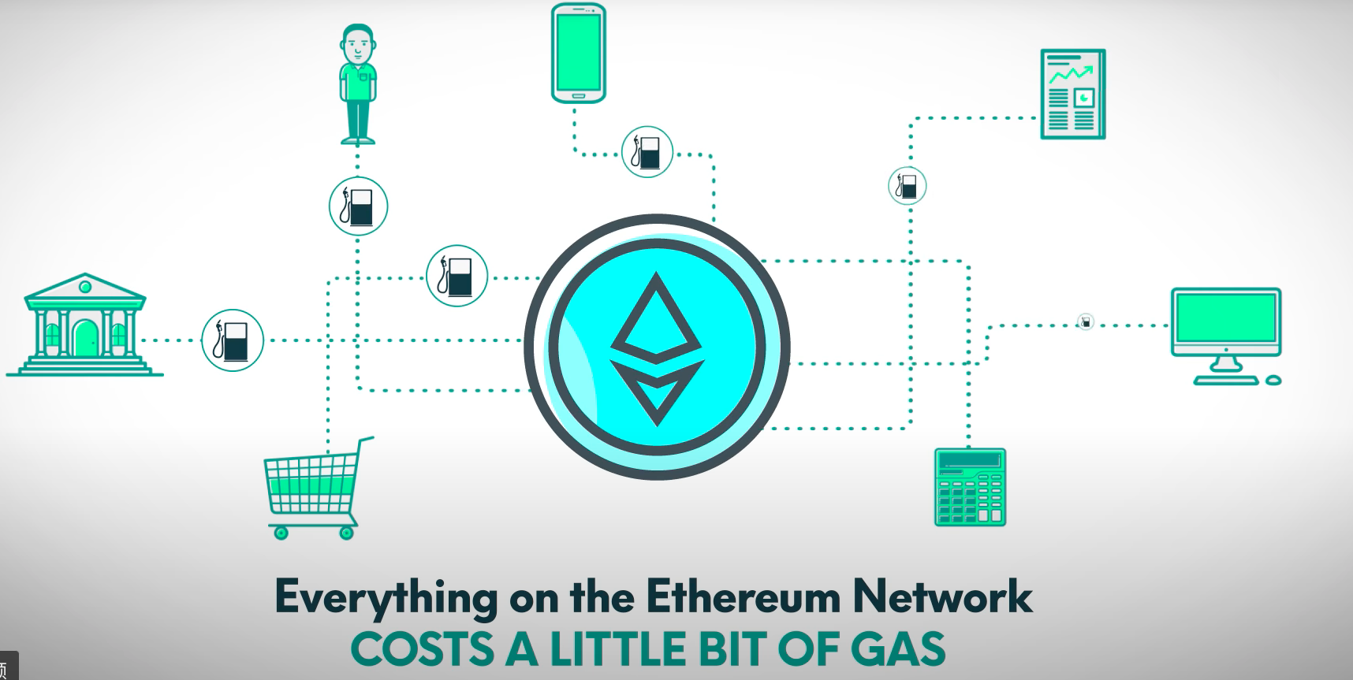
以太坊Gas
发送Token、执行合约、以太币转账 消耗计算机资源，因此你需要“购买燃料”，最终燃料费支付给矿工
交易失败也需要支付燃料费
转账或者执行合约时不允许设置多少燃料费，但是允许设置gas limit。
Gas 花费的多少取决于你的合约有多大，需要执行多久。
2021年8月升级之后gas 计算方式发生了变化

Slide 7
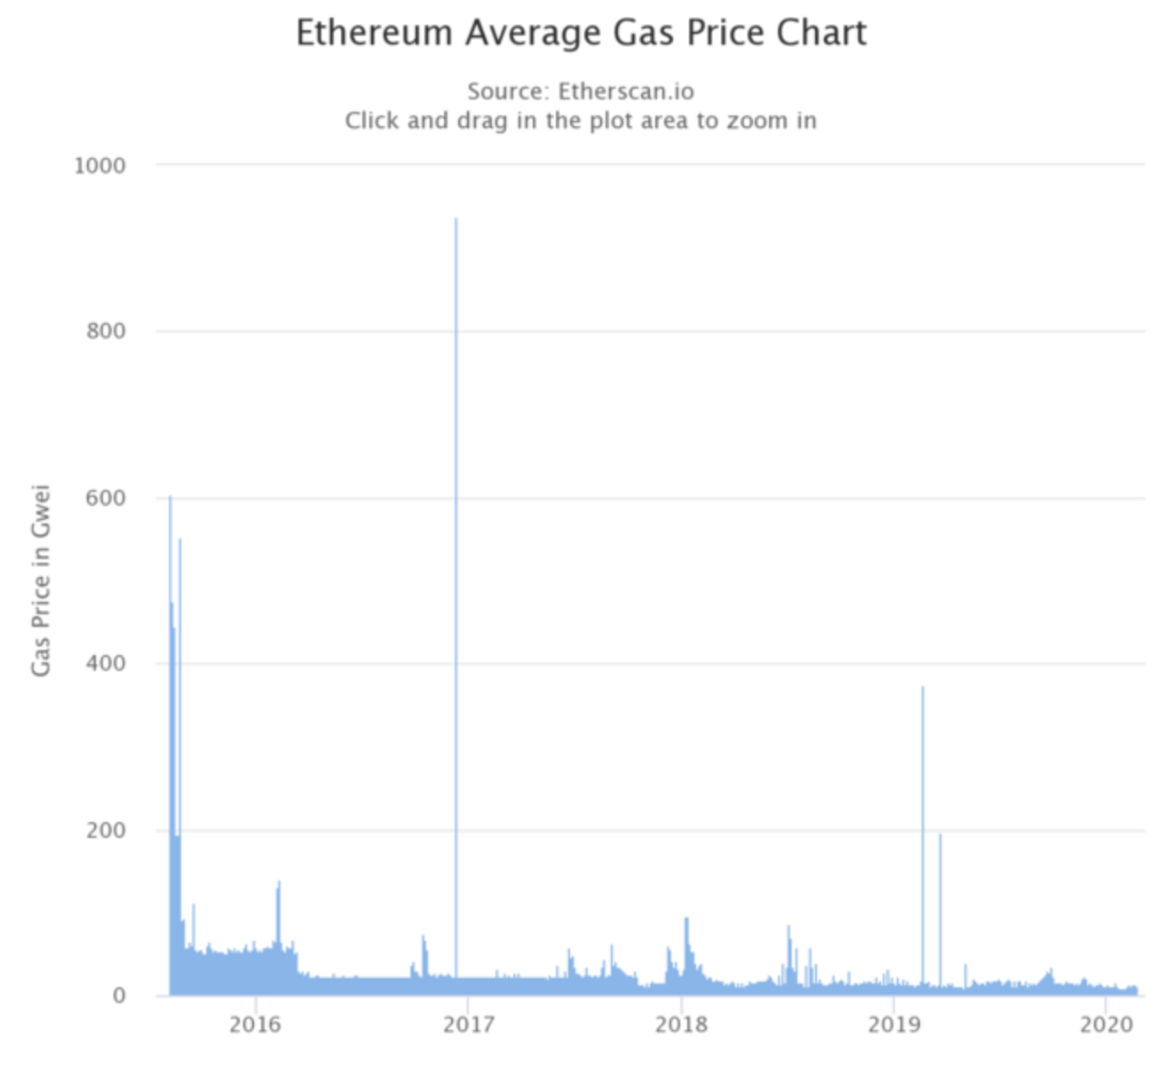
ETH 与Gas
执行复杂程序怎么办？
Gas以gwei 为计算单位，1Gwei = 10⁻⁹ ETH
Gas 分为两部分：Gas used,gas price。 每个EVM 指令执行都会消耗对应的gas，比如一个合约执行完消耗21000 单位gas，gas price=100gwei 那么执行合约手续费=21000 * 100 gwei=210000 gwei=0.00021 ETH
Gas和ETH的关系：
量大Gas上涨
量小Gas下降
while(true){
println(“Hello word!”)
}

Slide 8
以太坊社区如何运行
基于比特币区块链，消化、吸收、创新
三层机构：
底层的区块链技术所以交易历史都是共享的
存储交易历史之外还会存储智能合约的执行状态
智能合约和去中心化应用平台

Slide 9
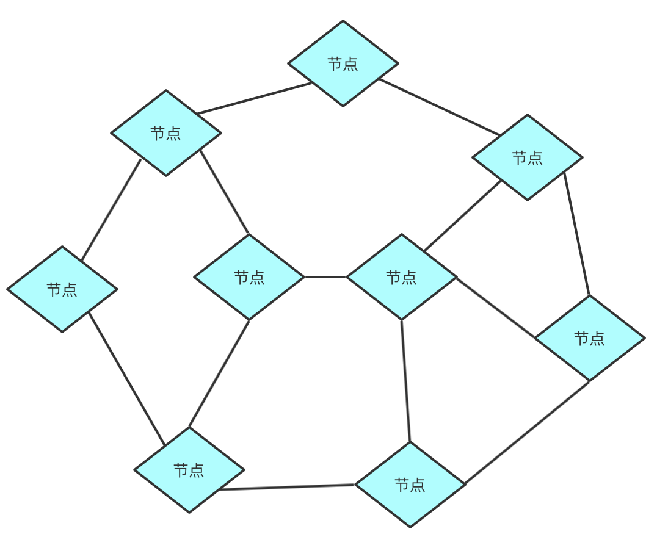





什么是智能合约
传统合约：
互相信任
签署法定合同
寻求见证人
智能合约：
运行在区块链网络上的一段代码、逻辑运算
Ethereum 账户的一种

Slide 10
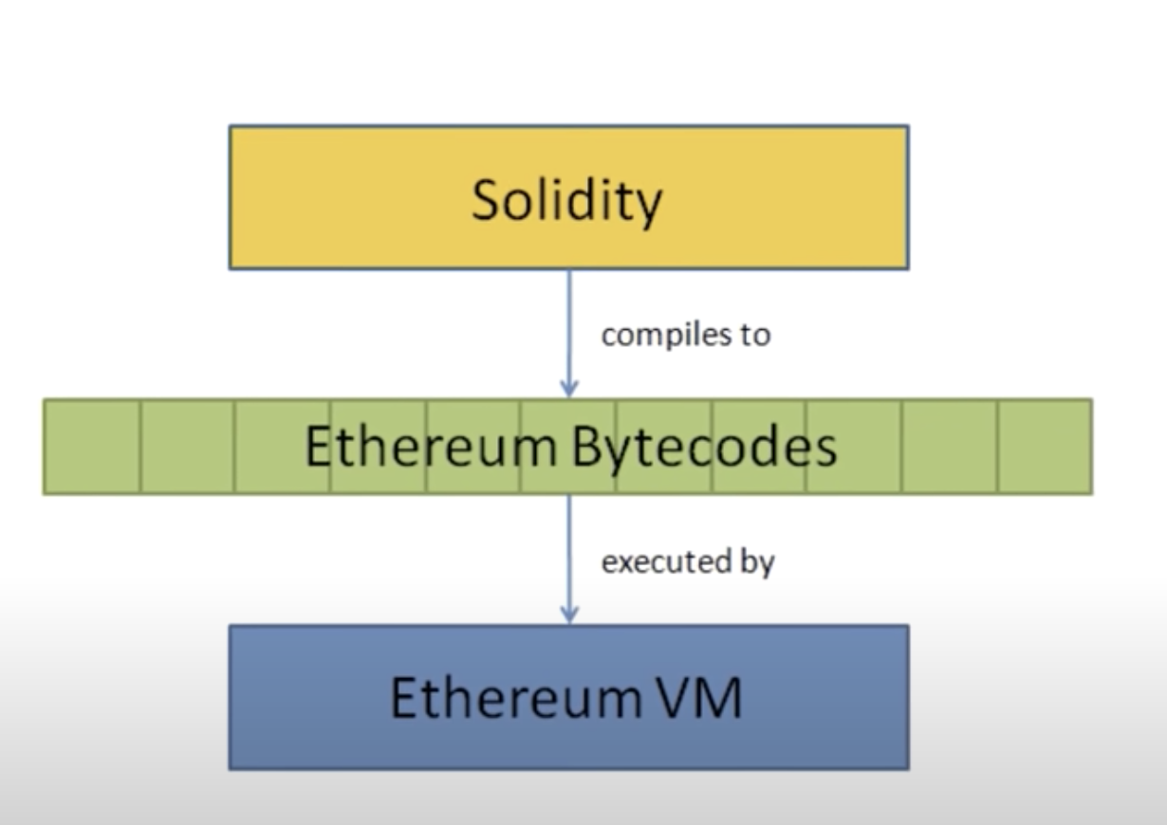
智能合约和DApps
以太坊的第三层：去中心化的应用平台，最初设计的目标是简历一个智能合约和去中心化的应用平台，这也是它和比特币区块链的最大不同。它包括了图灵完备的编程语言Solidity。
金融应-- Defi
半金融应用
非金融应用

Slide 11
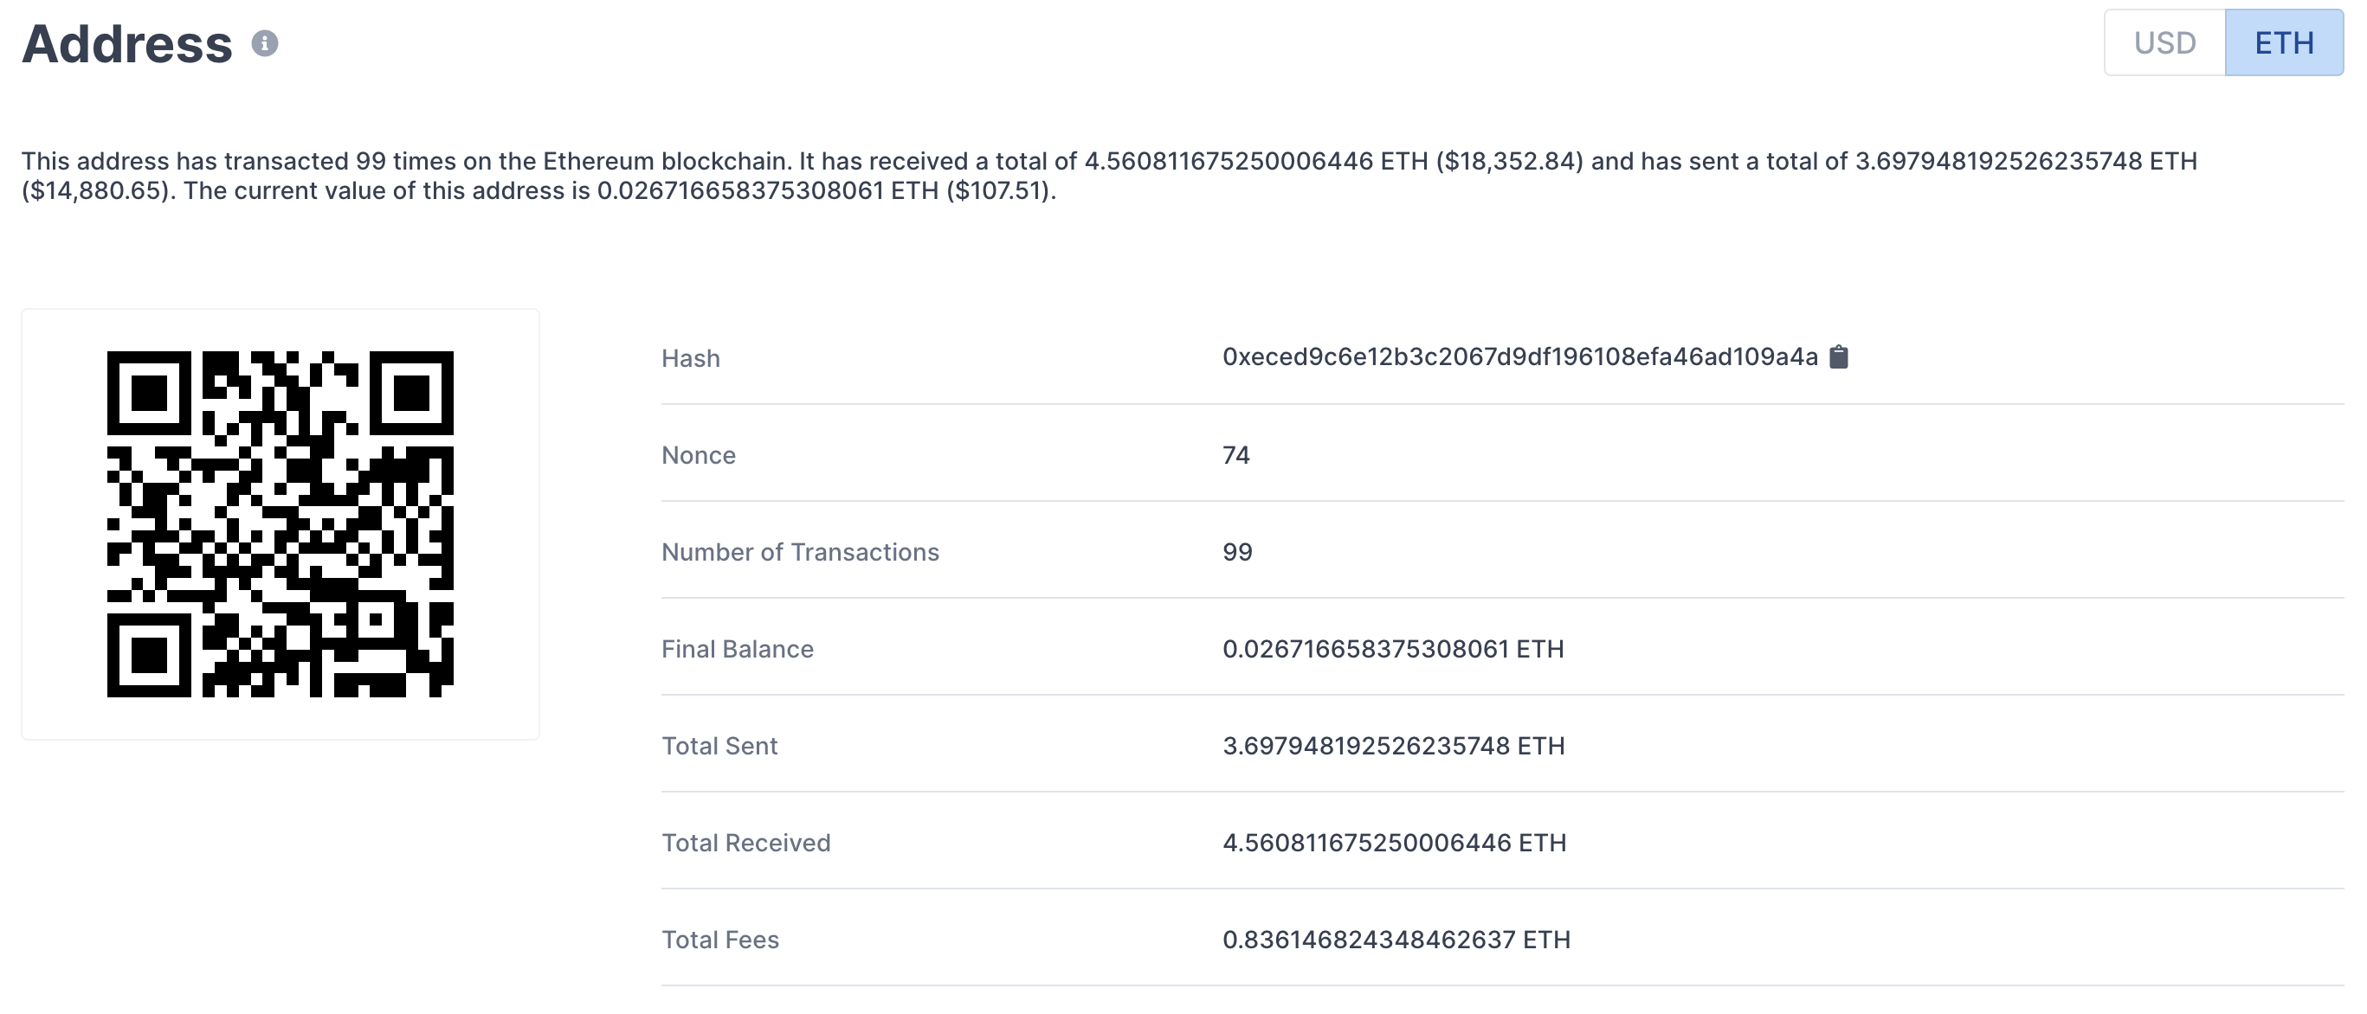
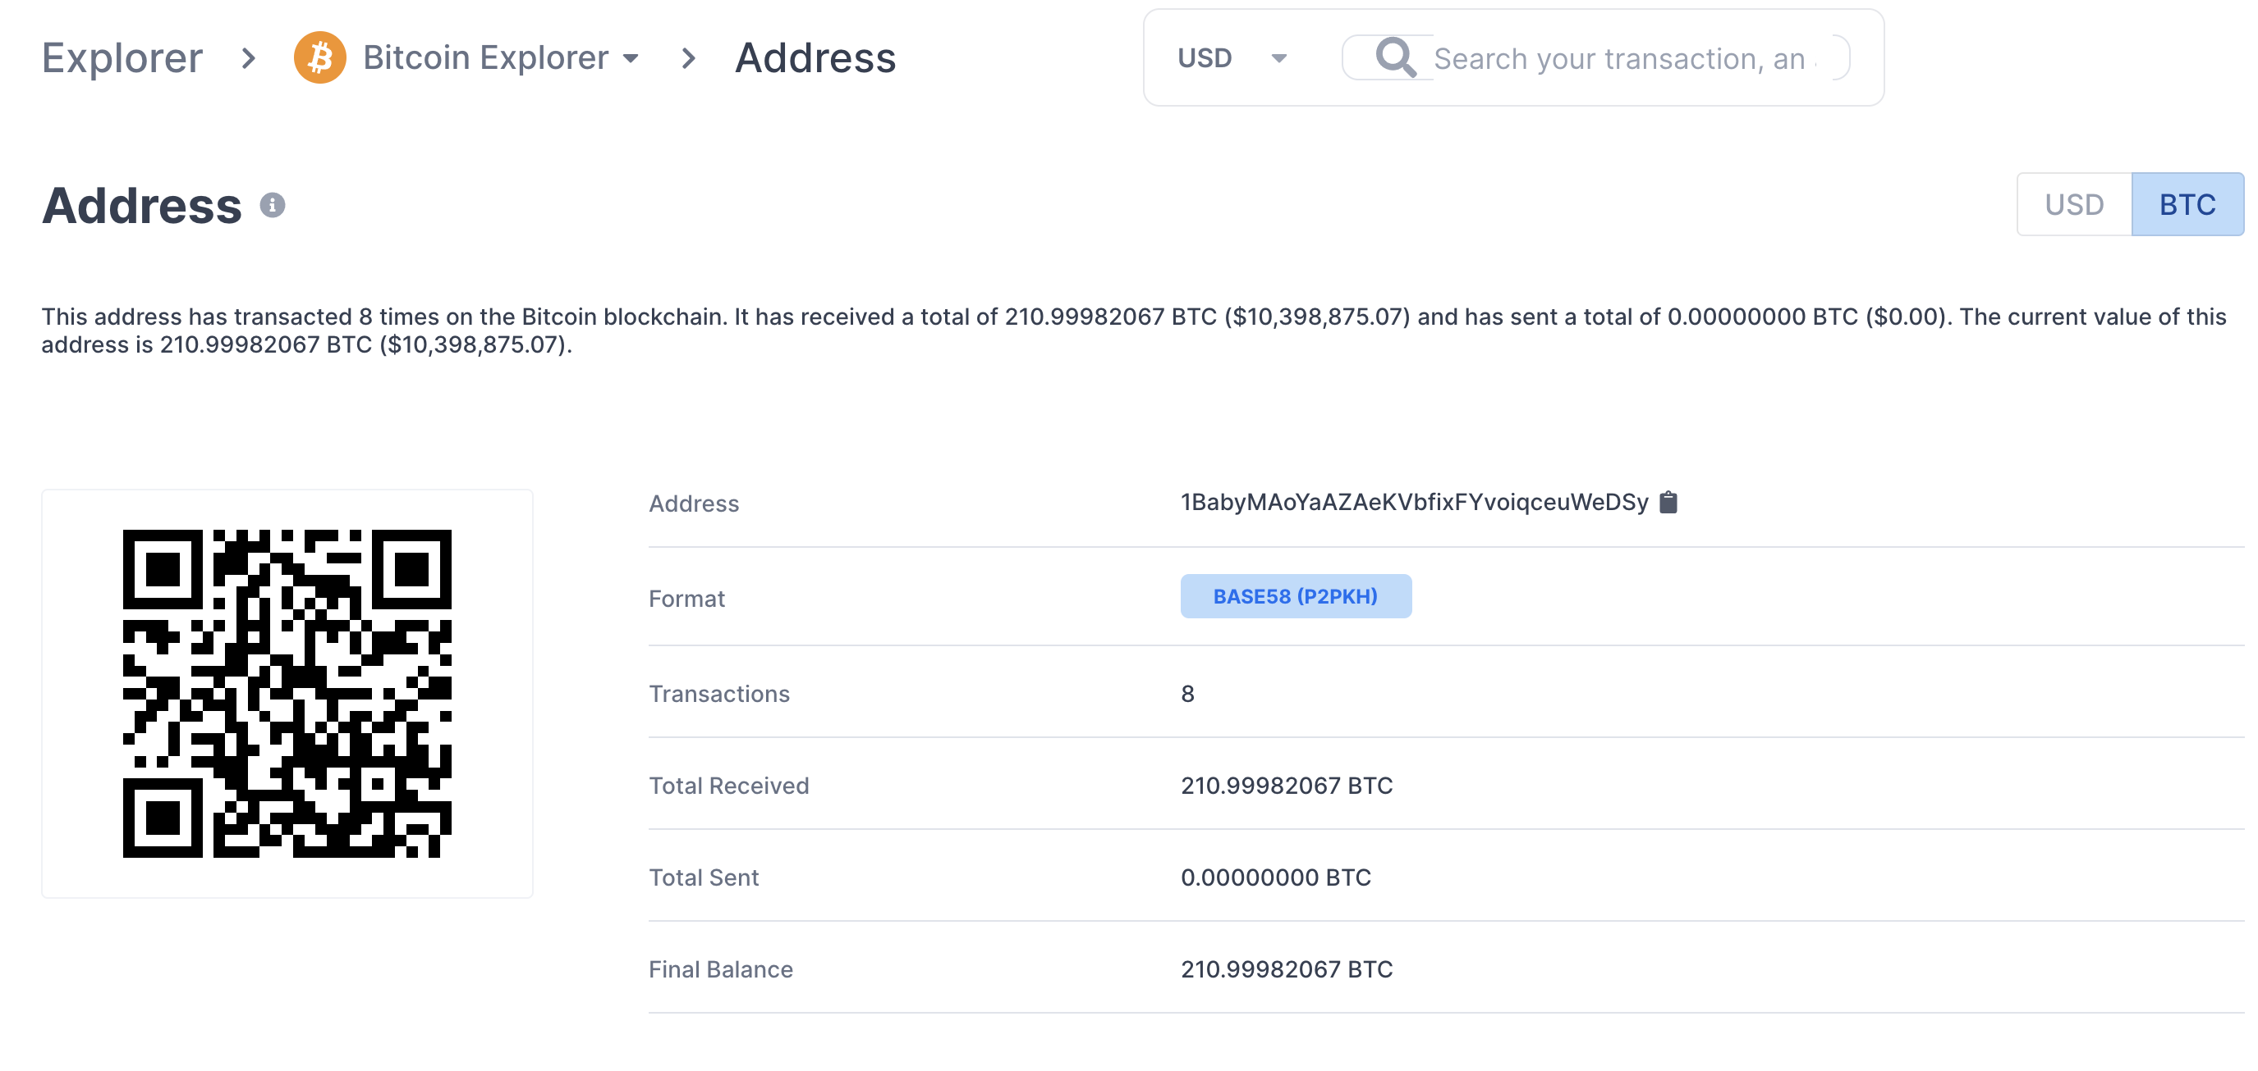
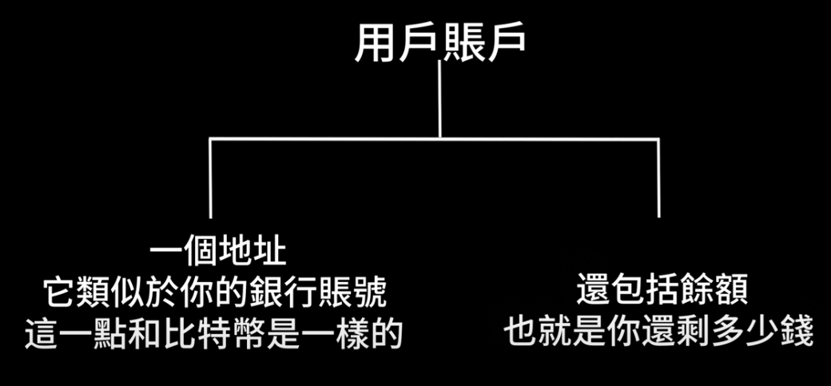
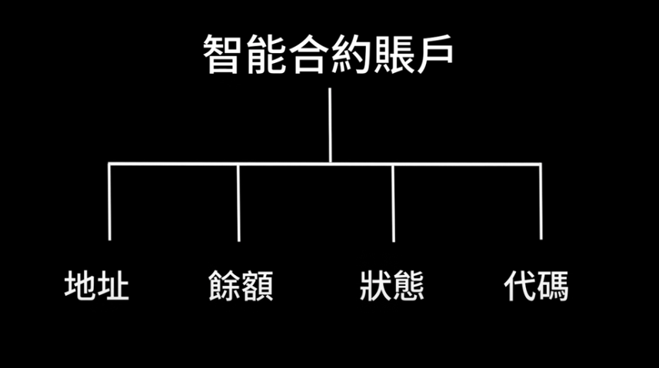
以太坊钱包
比特币钱包
以太坊钱包
余额账户
合约账户

Slide 12


谢 谢！
联系我们：
marketing‍@cloudtogo.cn
0755-86955652

